Slide 1

CHÀO MỪNG CÁC THẦY CÔ VỀ DỰ GIỜ
MÔN: TIẾNG VIỆT
Giáo viên:NGUYỄN THÚY HÀ Trường : Tiểu học An Thắng
Lớp : 3A

Slide 2

KHỞI ĐỘNG

Slide 3


Ai nhanh ai đúng

Slide 4
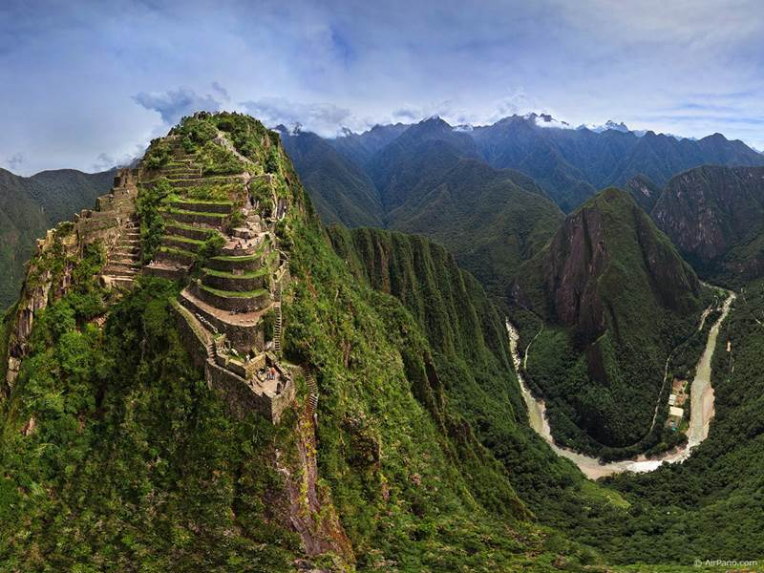
Sự vật: Núi có đặc điểm: to lớn, sừng sững.
Đây là sự vật nào? Sự vật đó có đặc điểm gì?

Slide 5
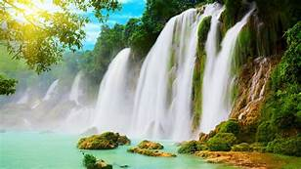
Sự vật: Thác nước có đặc điểm: tung bọt trắng xóa
Đây là sự vật nào? Sự vật đó có đặc điểm gì?

Slide 6


NHỮNG SẮC MÀU THIÊN NHIÊN
Chủ đề
LUYỆN TẬP
Từ ngữ chỉ sự vật, đặc điểm.
Đặt và trả lời câu hỏi về thời gian địa điểm.

Slide 7


1. Xếp các từ dưới đây vào nhóm thích hợp:
mênh mông
núi
uốn lượn
ruộng
bậc thang
thác nước
ngoằn ngoèo
trắng xóa
suối
sừng sững
rừng
gập ghềnh
quanh co
Từ ngữ chỉ sự vật | Từ ngữ chỉ đặc điểm
M: núi | M: sừng sững

Slide 8
1. Xếp các từ dưới đây vào nhóm thích hợp:
Từ ngữ chỉ sự vật | Từ ngữ chỉ đặc điểm
núi, ruộng bậc thang, thác nước, suối, rừng. | sừng sững, ruộng bậc thang, thác nước, suối, rừng.

Slide 9
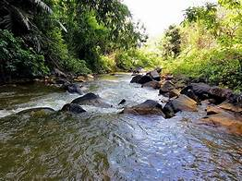
Suối

Slide 10
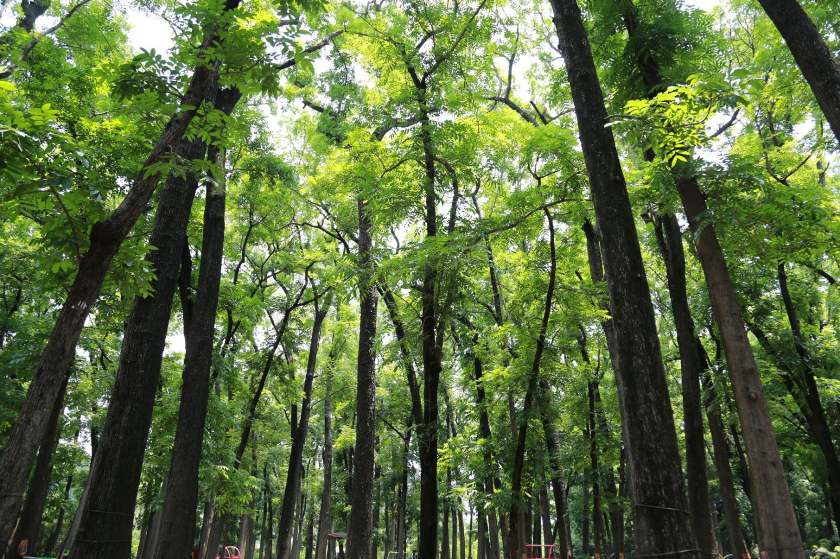
Rừng

Slide 11
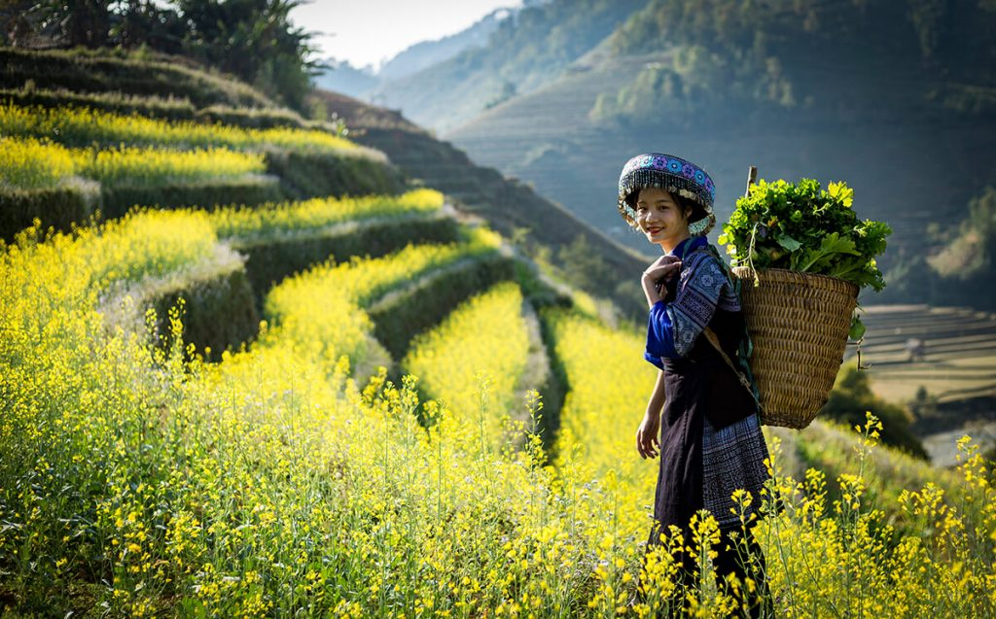
Ruộng bậc thang

Slide 12
2. Đặt câu với từ ngữ ở bài tập 1.
M: Đường lên núi quanh co

Slide 13

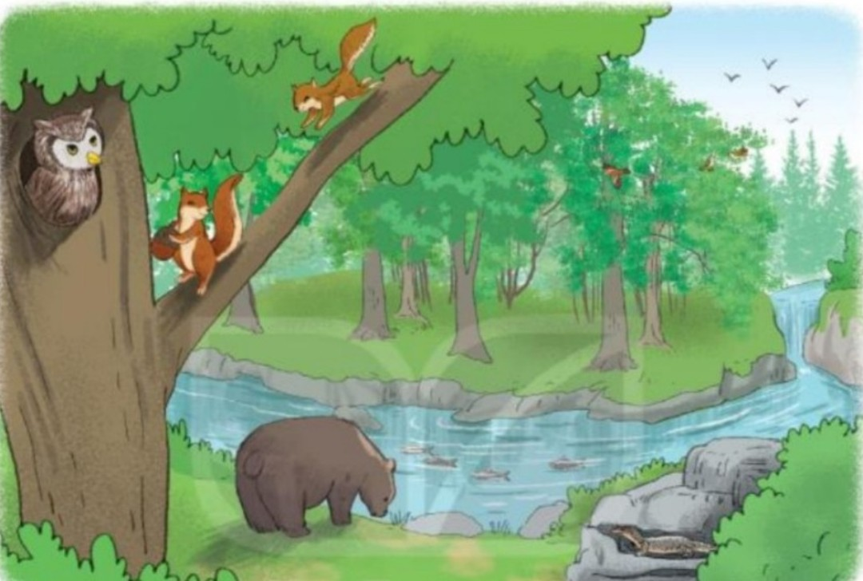
3. Nhìn tranh, đặt và trả lời câu hỏi Ở đâu?
M: - Cú mèo làm tổ ở đâu?
- Cú mèo làm tổ trong hốc cây.
Sóc
Chim
Cú mèo
Cá
Kì đà
Gấu

Slide 14
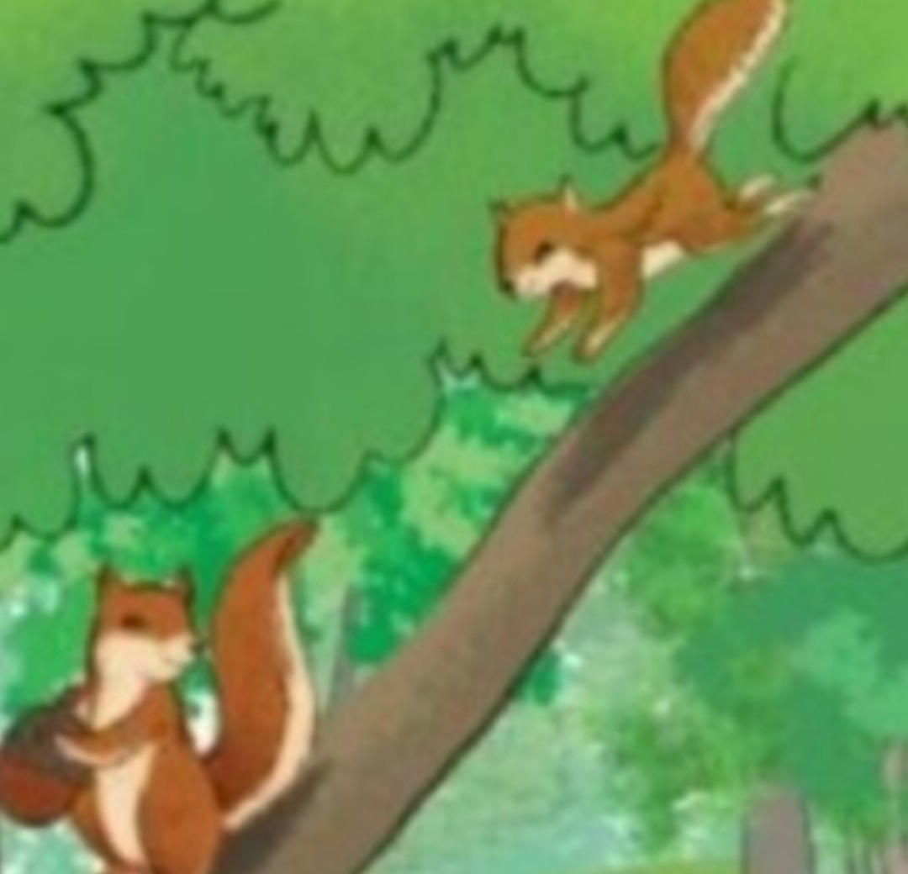
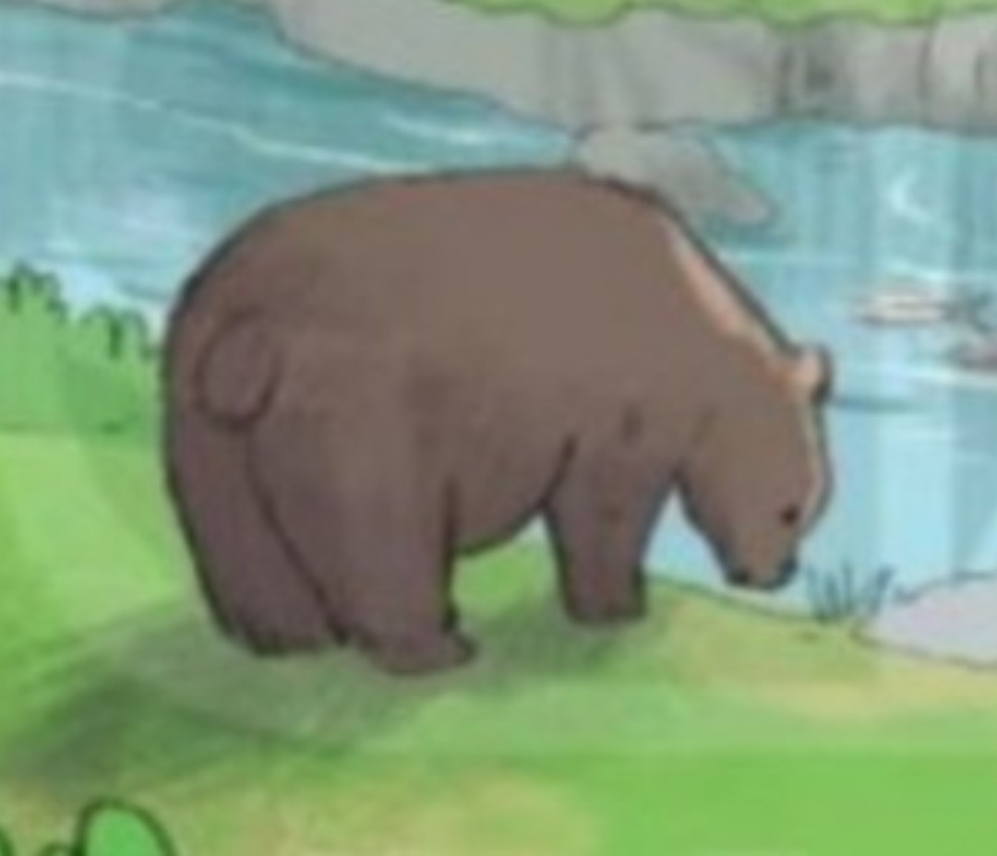
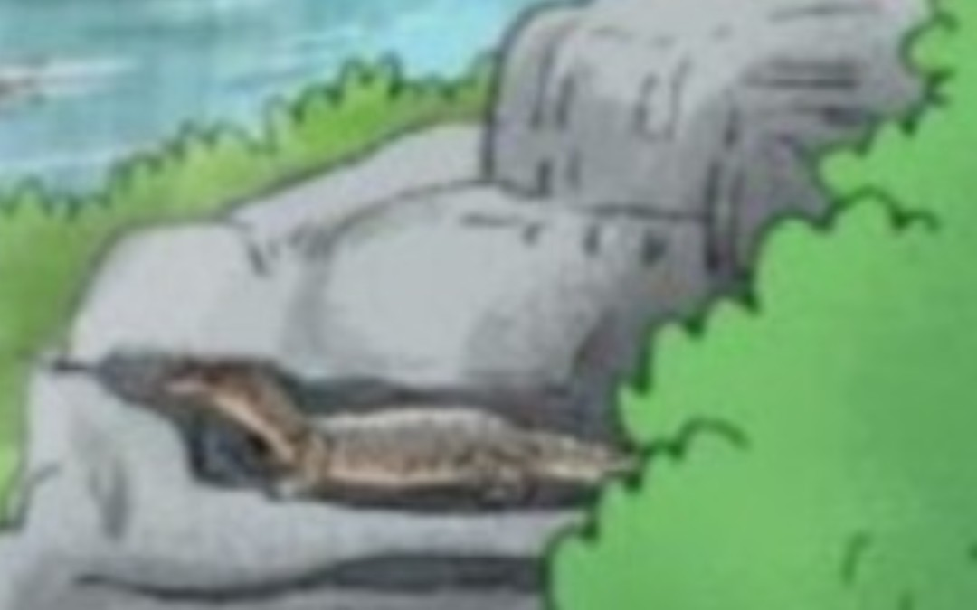
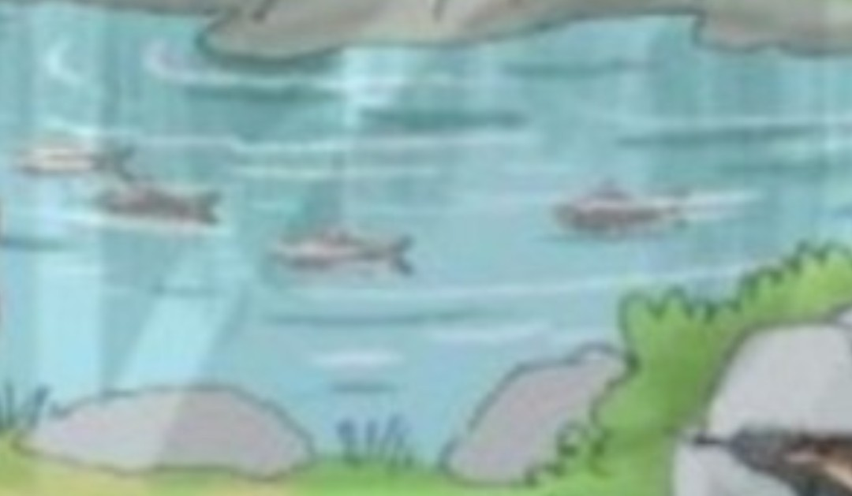

- Các chú sóc đang đứng ở đâu?
- Các chú sóc đang đứng trên cành cây.
- Gấu đang uống nước ở đâu?
- Gấu đang uống nước bên dòng suối.
- Kì đà đang trốn ở đâu?
- Kì đà đang trốn trong khe đá.
Địa điểm, nơi chốn
- Cá đang bơi ở đâu?
- Cá đang bơi dưới dòng suối.
- Chim đang bay ở đâu?
- Chim đang bay trên bầu trời.

Slide 15
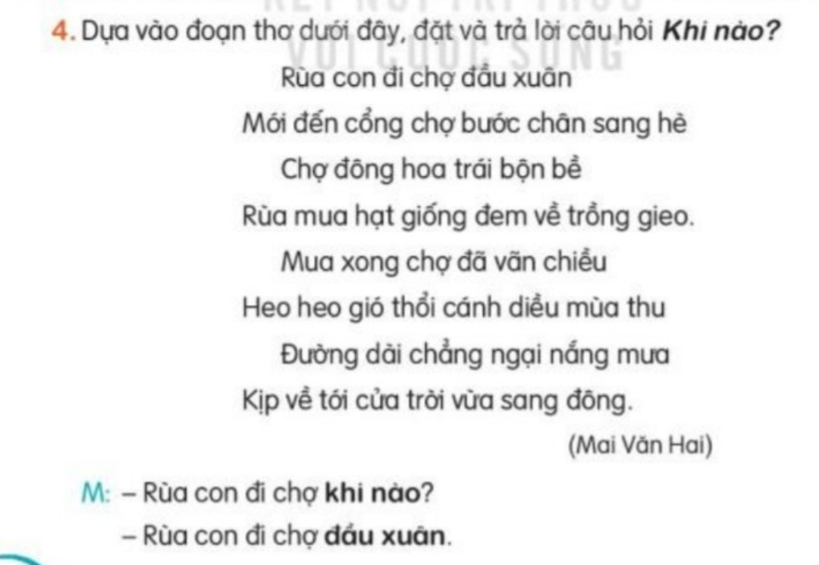

Slide 16
- Rùa con đến cổng chợ khi nào?
- Rùa con đến cổng chợ khi sang hè.
- Khi nào Rùa con mua hạt giống xong?
- Rùa con mua hạt giống xong khi chợ đã vãn chiều.
Thời gian
- Rùa con về tới cửa khi nào?
- Rùa con về tới cửa khi trời vừa sang đông.

